Slide 1
TH3 – SmartCareer v2
• Hệ thống Tìm việc Thông minh tích hợp AI và BI
• Nhóm 3 · Giang Thanh Tùng (nhóm trưởng), Thái Anh, Ngọc Anh, Hoàng Hưng, Hoàng Anh

Slide 2
Bài toán và mục tiêu
• Ứng viên mới khó biết hợp vị trí nào, thiếu kỹ năng gì; nhà tuyển dụng sàng lọc thủ công
• Matching Score 0–100 có giải thích (M0–M6)
• Dashboard BI: ứng viên theo kỹ năng, xu hướng lương, tỷ lệ chuyển đổi
• Kế thừa SmartCareer (prototype React); thêm backend, CSDL, AI, BI

Slide 3
01 · Yêu cầu: 4 tác nhân, F01–F10
• Tác nhân: ứng viên, nhà tuyển dụng, quản trị, dịch vụ AI
• F01 tài khoản · F02 hồ sơ · F03 tải CV · F04 quản lý tin · F05 Matching Score
• F06 gợi ý/xếp hạng · F07 ứng tuyển + trạng thái · F08 Skill Gap · F09 BI · F10 danh mục kỹ năng
• Phi chức năng: < 200 ms/cặp, 500 tin < 2 s; giải thích được; bcrypt/JWT; đồng ý dữ liệu; công bằng

Slide 4
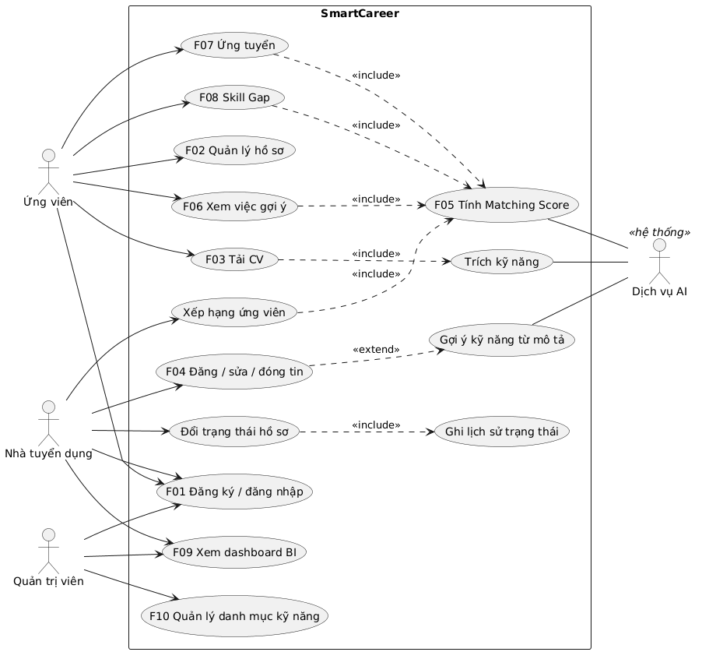
01 · Use Case
• Quan hệ include: Tải CV → Trích kỹ năng; Xem việc gợi ý → Tính Matching Score; Đổi trạng thái → Ghi lịch sử

Slide 5
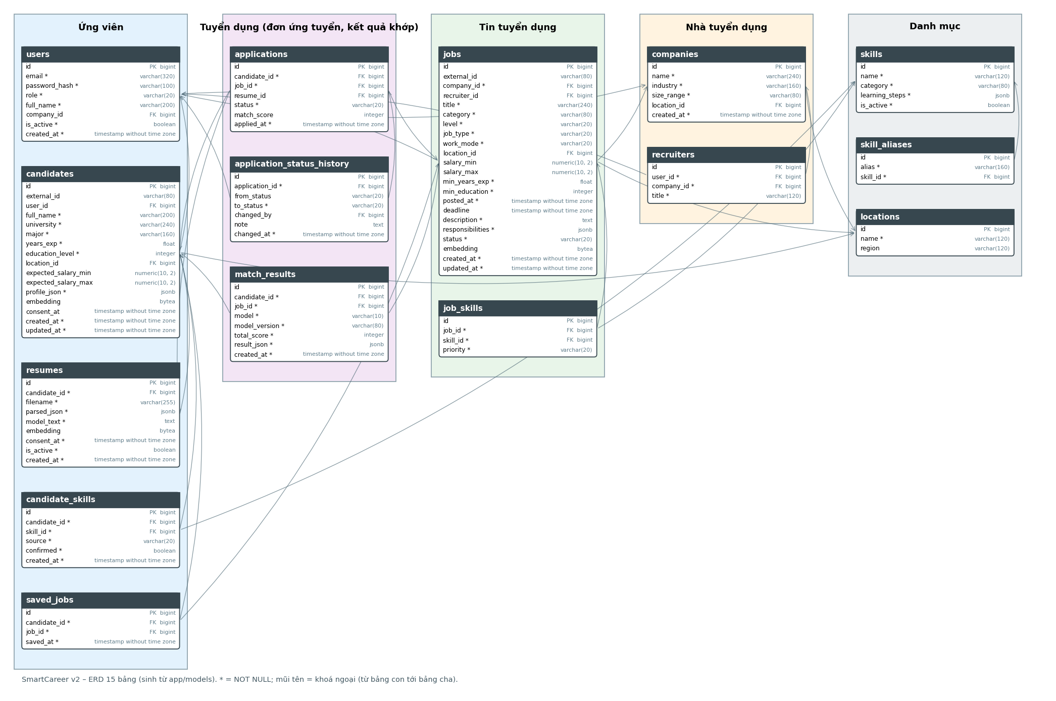
01 · ERD 15 bảng
• Ba nhóm: ứng viên / nhà tuyển dụng / tin tuyển dụng, cộng tuyển dụng và danh mục

Slide 6
Trạng thái ứng tuyển và phân quyền
• applied → screening → interview → offer → hired; từ bước chưa cuối → rejected
• Nhảy cóc hoặc đổi trạng thái cuối → 409 invalid_transition
• Mỗi lần đổi ghi application_status_history; phễu BI đếm hồ sơ từng đạt mỗi bước
• Recruiter công ty khác → 403

Slide 7
02 · Mô hình AI
• CV parser 3 tầng (từ điển+alias → so khớp mờ → embedding): F1 = 0,989 trên 50 CV
• 6 đặc trưng; 7 mô hình M0–M6 (quy tắc, TF-IDF, embedding, hybrid, LogReg, Random Forest, Gradient Boosting)
• nDCG@10 trên 300 cặp: M3 0,995 · M4 0,994 · M5 0,993 · M6 0,989 · M0 0,976 · M1 0,960 · M2 0,945
• M3, M4, M5 không phân biệt được (KTC bootstrap); học máy không vượt hybrid
• Nhãn do agent AI gán (kappa 0,934), chỉ 30 ứng viên → số liệu có xu hướng lạc quan

Slide 8
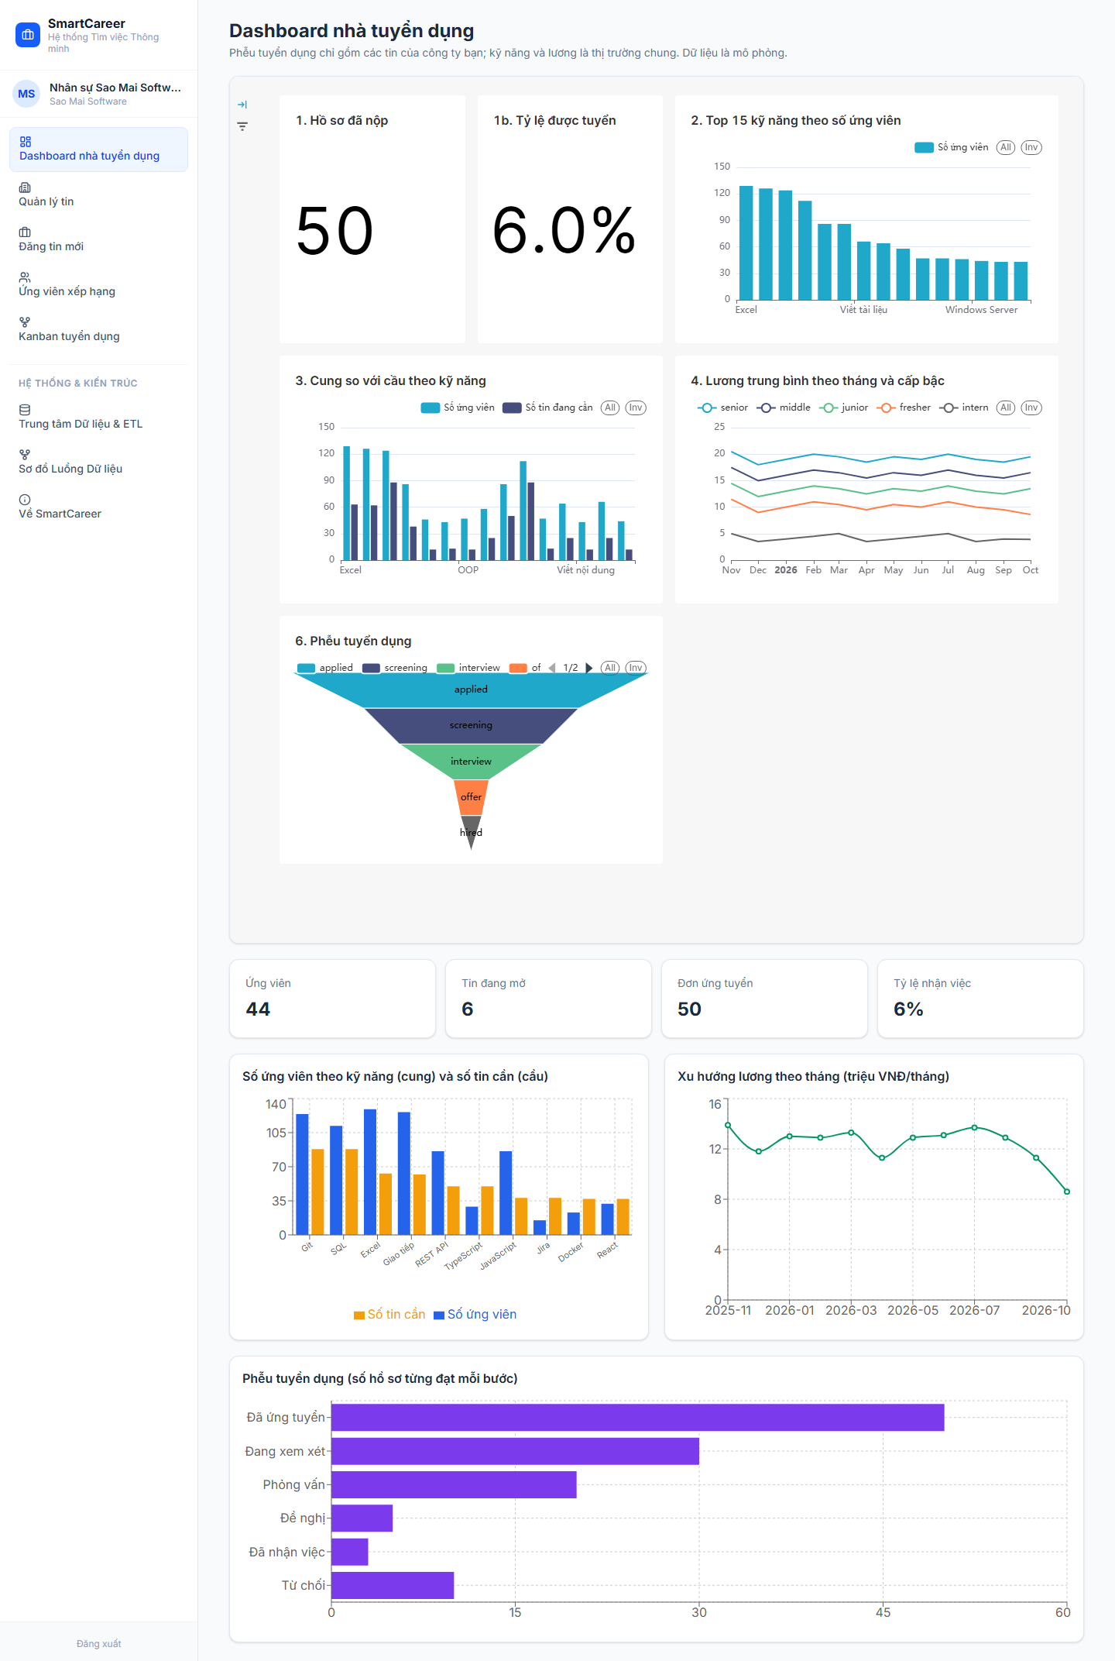
03 · Dashboard BI
• Superset nhúng bằng guest token; RLS theo công ty (hr1 thấy 50 hồ sơ, hr5 39, admin 1201)
• Ba chỉ số của đề: ứng viên theo kỹ năng, xu hướng lương, phễu/tỷ lệ chuyển đổi
• Bốn view SQL khớp API (check_bi_views.py 4/4)
• Lưu ý: đơn ứng tuyển và lương là mô phỏng — chỉ minh hoạ cách tính

Slide 9
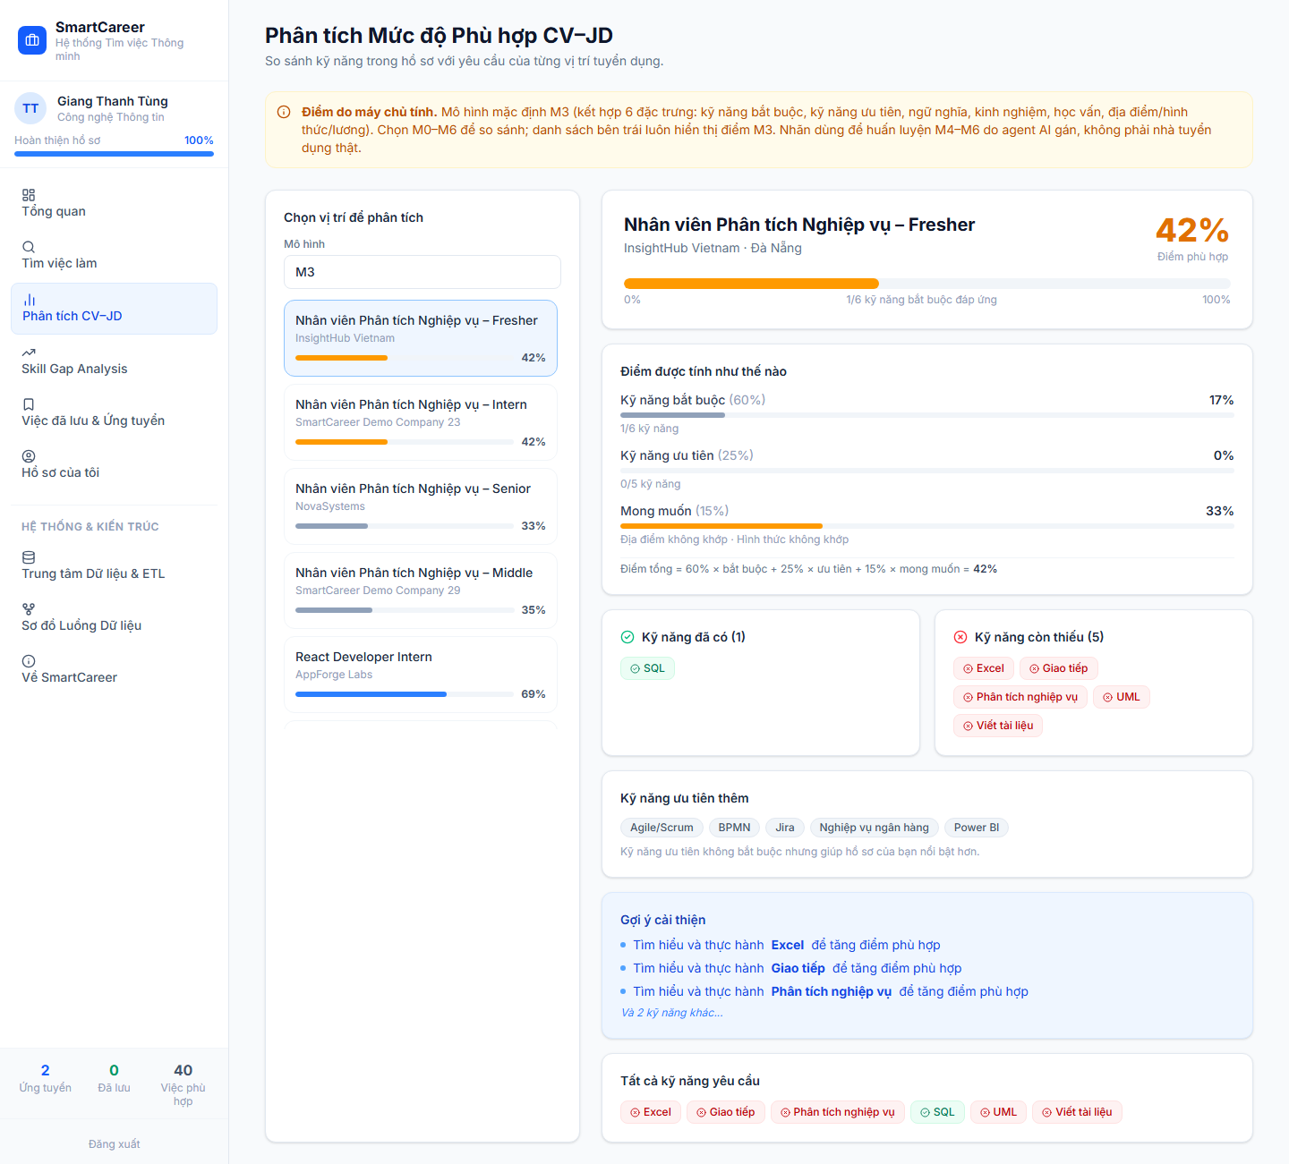
04 · Kiến trúc và giao diện
• docker compose: db (PostgreSQL 16), api (FastAPI), superset, web (React + nginx)
• 12 màn hình theo vai trò: ứng viên, nhà tuyển dụng (Kanban 6 cột), quản trị
• Chọn mô hình M0–M6 ở trang Phân tích CV–JD; Skill Gap; xếp hạng ứng viên
• Chế độ demo VITE_OFFLINE_DEMO=true chạy không cần backend
• e2e trình duyệt: online 16/16, offline 19/19

Slide 10
05 · Kiểm thử
• pytest: 208 passed (PostgreSQL 16)
• 33 test case: 33 đạt (20 pytest; 13 qua run_testcases.py, trình duyệt, check_bi_views, docker compose)
• Phủ 401/403/409/413/415/422/503; công bằng khi đổi tên/giới tính ở đầu CV
• Hiệu năng qua HTTP: 1 cặp 55–72 ms; chấm 150 tin 219 ms; dashboard BI 6 ms

Slide 11
Hạn chế và hướng phát triển
• Dữ liệu mô phỏng; nhãn đánh giá do agent AI gán, chưa đối chiếu với con người nên số liệu mô hình có xu hướng lạc quan (30 ứng viên × 10 tin)
• Chưa có NER huấn luyện riêng (PhoBERT); CV ảnh scan không đọc được
• Hướng: học từ phản hồi thật, đặc trưng nhóm nghề, mở rộng danh mục kỹ năng

